Slide 1


UỶ BAN NHÂN DÂN QUẬN LONG BIÊN
TRƯỜNG MẦM NON THẠCH CẦU
LĨNH VỰC: PHÁT TRIỂN NHẬN THỨC
Đề tài: Nhận biết hình tròn - hình tam giác
Giáo viên : Lê Thị Thu Lan
Lớp : MGB C2 ( 3 – 4 tuổi)
Năm học: 2024 - 2025

Slide 2

1. Ổn định tổ chức

Slide 3
1. Nhận biết hình tròn, hình tam giác

Slide 4

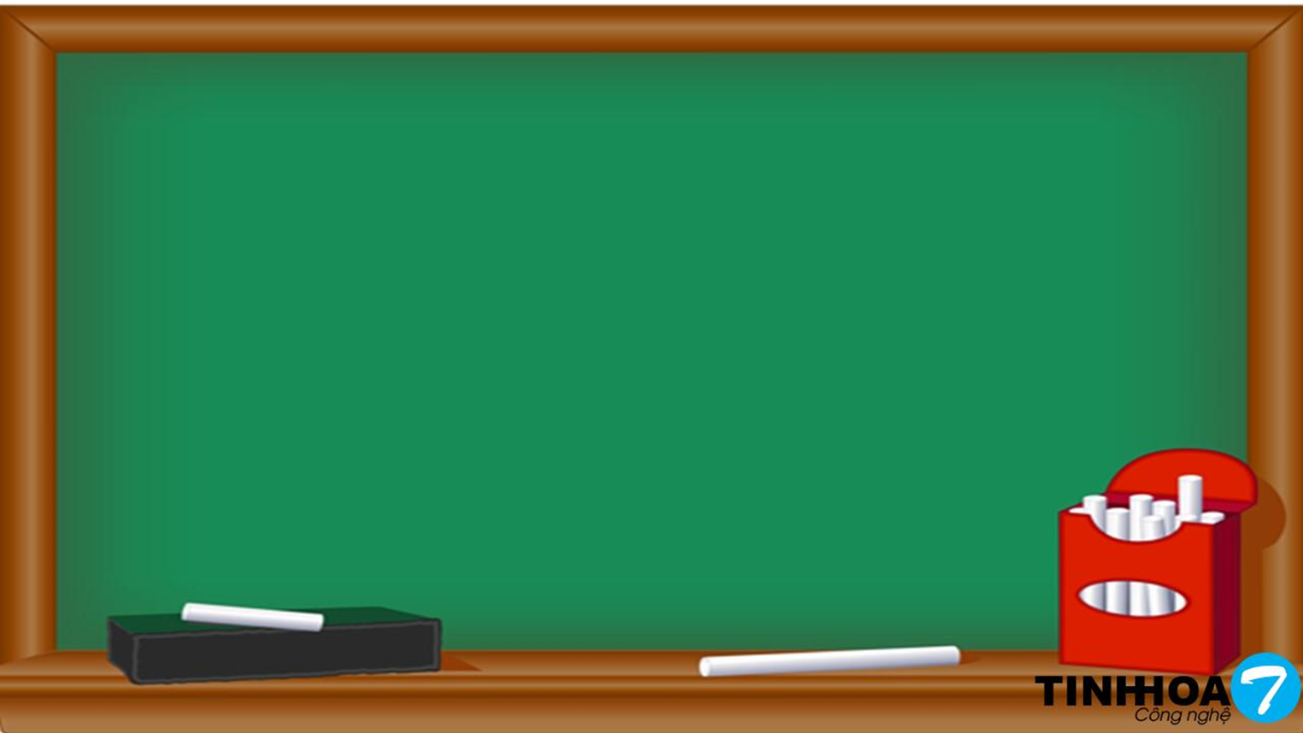
Hình tròn

Slide 5

Hình tròn

Slide 6


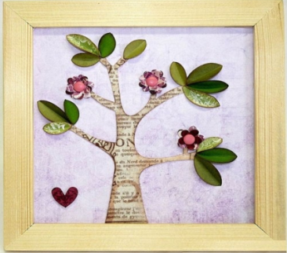

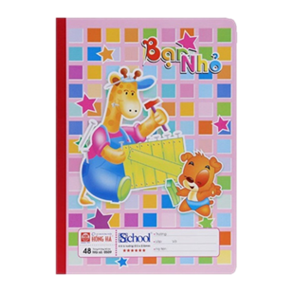
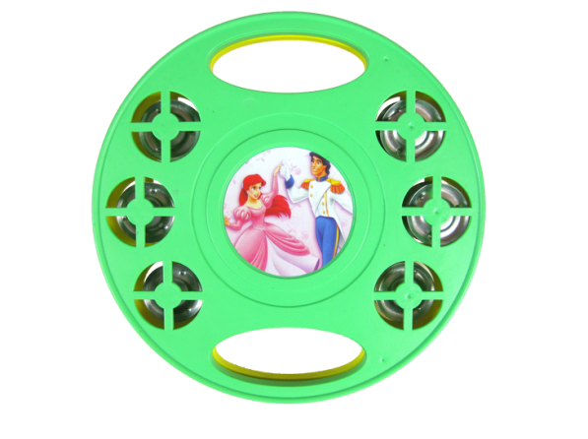
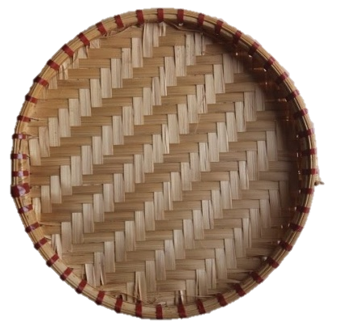

Bé tìm các đồ vật có dạng hình tròn

Slide 7

Hình vuông
1
2
4
3

Slide 8
Hình vuông

Slide 9

Cho trẻ vận động nhẹ nhàng bài “ Hình khối”

Slide 10

So sánh hình tròn hình tam giác
1
2
4
3

Slide 11
Trò chơi : Bước nhảy kì diệu

Slide 12

Trò chơi:Lực hút thần kì

Slide 13
Trò chơi: Bé khéo tay

Slide 14

Bài học đến đây là kết thúc
Xin chào và hẹn gặp lại các con!

